Slide 1

1주차 딥러닝 스터디
Chapter 1. Hello Python

Slide 2
파이썬이란 ?
간단하고 배우기 쉬운 프로그래밍 언어.
오픈 소스라 무료로 자유로운 이용 가능.
영어와 유사한 문법으로 기계보다 사람에게 가까운 언어로 프로그래밍 입문자에게 최적의 언어.
많은 모듈, 라이브러리들이 있어 복잡한 작업에 이점이 있음
-스터디에서 많이 다룰 라이브러리는 ‘numpy’, ‘matplotlib’

Slide 3
자료형 및 if문, for문, 함수
기본적인 컴퓨터 과목을 수강하거나, 이지훈 교수님의 파이썬 기초 및 머신러닝 수업을 수강하게 되면 배울 수 있는 기본적인 부분
자료형(data type)에는 문자열, 정수, 실수 등이 있으며 이것들로 이루어진 리스트(list)나 딕셔너리(dictionary), 튜플(tuple)도 있으며, 참 거짓(True False)를 체크하는 Bool형도 있음.

Slide 4
클래스(Class)와 모듈(Module)
개발자가 독자적인 자료형을 만들 수 있는 방법 : 클래스(Class)!
Class를 구현하고 __init__이라는 함수를 통해 그 Class를 초기화 해주며 def 를 통해 class 안에서의 함수를 정의해주면 사용자가 자신의 용도에 맞게 Class를 이용할 수 있음! (용도에 맞게 변화 가능)
모듈은 다른 사용자에 의해 이미 완성되어 있는 class를 가져와서 사용하는 것. 그렇기에 다른 객체에서 해당 모듈의 내부 멤버를 변경하여 사용하지 못함!

Slide 5
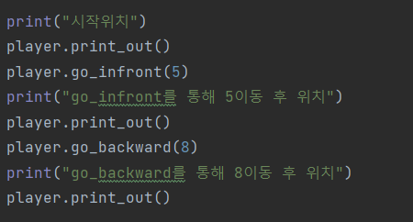
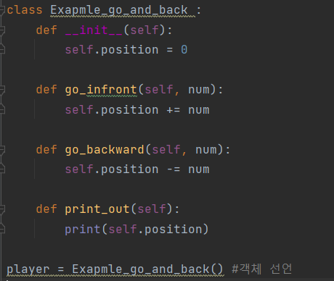
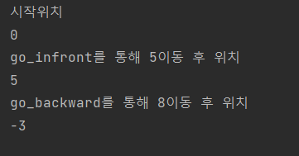
Class의 예
input
Output :

Slide 6
Numpy
Numpy는 파이썬에서 많이 쓰이는 수학적 모듈
Numpy는 외부 라이브러리라 자신이 쓸 수 있도록 가져와야 합니다.
Import Numpy 구문으로 가져오는데 대부분의 사람들은 numpy가 길기 때문에 Import numpy as np로 numpy를 import 해옵니다.
Numpy로 배열을 만들 수 있는데, numpy로 이루어진 배열과 list로 이루어진 배열의 차이는 처리 속도에 있습니다. Numpy 배열의 처리 속도가 list 배열의 처리 속도보다 계산 속도가 빠릅니다.

Slide 7
Numpy
Numpy를 이용해서 1차원의 배열이 아니라 2차, 3차원 이상의 배열도 만들어 낼 수 있습니다. Ex) np.array([[1,1] ,[2,2]]) : 2차원
브로드 캐스트
넘파이에서는 형상이 다른 배열끼리도 계산이 가능(2X2 , 1X2 계산)
Ex ) np.array([[1,2],[3,4]]) * np.array([10,20])
출력 : array([[10,40],[30,80]])

Slide 8
Matplotlib
그래프 그리기와 데이터 시각화를 해주는 라이브러리
Import matplotlib.pyplot as plt로 불러온다
X와 Y의 값들을 지정해주고 , plt.show()를 해주면 그래프가 그려진다.

Slide 9
요약
파이썬은 사람들에게 가독성이 좋은 프로그래밍 언어
파이썬은 다양한 자료형이 있다.
파이썬은 다양한 모듈, 라이브러리가 있어 딥러닝에 이점이 있는 언어이다. (우리가 쓸 라이브러리는 numpy, matplotlib등 이 있다)

